Slide 1
Thriving Schools - Un Approccio Sistemico e Integrato a Livello Scolastico per la Salute Mentale e il Benessere
Durata del progetto: 36 mesi (Mar 2025 - Feb 2028)
Progetto n.: 101196057
Bando: ERASMUS-EDU-2024-POL-EXP

Slide 2
WP3 Training e Capacity Building
D3.1. Corso per Coaches (Master Trainers)
e Ricercatori
Module 1 - Programma introduttivo al programma
Thriving Schools

Slide 3
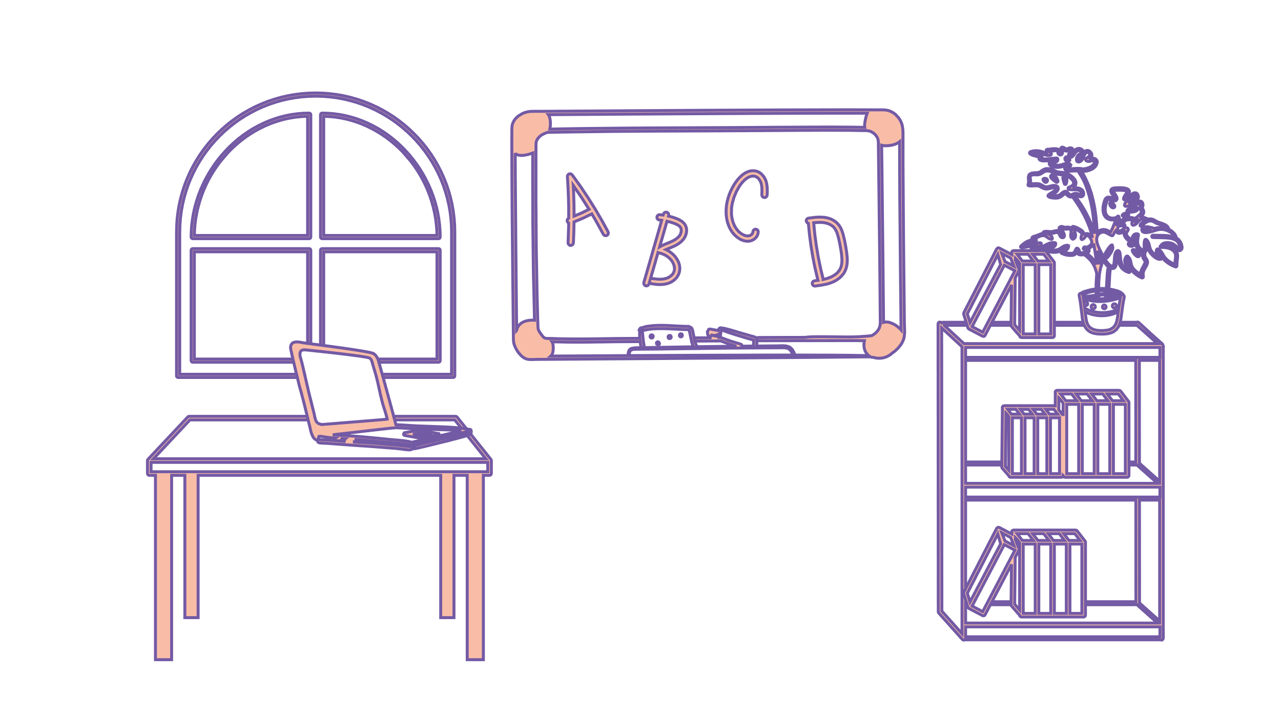
Formazione per insegnanti - Modulo 1
Questo modulo offre agli/alle insegnanti una chiara comprensione del modello PERMA, dei domini SEL e del Whole School Approach. Il modulo spiega come questi quadri teorici possano guidare il benessere nella scuola. Gli/le insegnanti identificano ciò che già esiste nella loro pratica e scelgono una routine in classe da applicare durante l'implementazione. L'obiettivo è la chiarezza, la creazione di un linguaggio condiviso e prontezza pratica prima di passare all'azione.

Slide 4




Formazione degli/delle insegnanti - Modulo 1
Obiettivi di apprendimento
Alla fine di questa unità, sarai in grado di:
Definire il modello PERMA e spiegare come appare ogni elemento in un contesto scolastico.
Descrivere i cinque domini SEL e identificare dove già compaiono nelle routine quotidiane della classe.
Riconoscere le fasi del processo Thriving Schools: Analisi dei Bisogni → Formazione → Implementazione.
Connettere PERMA e SEL con il Whole School Approach per supportare il benessere a livello di studenti, insegnanti e scuola.

Slide 5
Formazione degli/delle insegnanti - Modulo 1
Fasi del processo Thriving Schools
Analisi dei bisogni La tua scuola dà una prima occhiata a ciò che sta già accadendo. Verificate cosa funziona bene, cosa manca e quali routine gli insegnanti utilizzano già nella pratica quotidiana. Questo passaggio aiuta la scuola a capire da dove iniziare.
Formazione Gli insegnanti partecipano a brevi sessioni per apprendere le basi del programma: PERMA, SEL, WSA e SWPBS. Vedi esempi pratici e scegli una routine semplice che ti senti pronto a provare nella tua classe.
Implementazione Usi la tua routine scelta ogni settimana. Tutti gli insegnanti applicano le loro routine in modo simile, così gli studenti ricevono gli stessi messaggi in tutta la scuola. La scuola controlla cosa funziona e fa piccoli aggiustamenti lungo il percorso.

Slide 6
Formazione degli/delle insegnanti - Modulo 1
Cos'è il Whole School Approach (WSA)?
La tua scuola funziona come un unico sistema. Insegnanti, studenti, leadership e genitori sostengono insieme il benessere.
Perché è necessario Quando tutti i livelli utilizzano le stesse routine, gli studenti apprendono più velocemente e il comportamento migliora. Si evitano azioni isolate che svaniscono dopo poche settimane.
Cosa comprende • Routine di classe • Pratiche degli insegnanti • Politiche scolastiche • Coinvolgimento delle famiglie
Come si collega a Thriving Schools Il modello PERMA e le competenze SEL guidano le routine quotidiane. La WSA garantisce che ogni classe e ogni insegnante seguano la stessa direzione. Questo crea ambienti stabili e prevedibili per gli studenti.

Slide 7
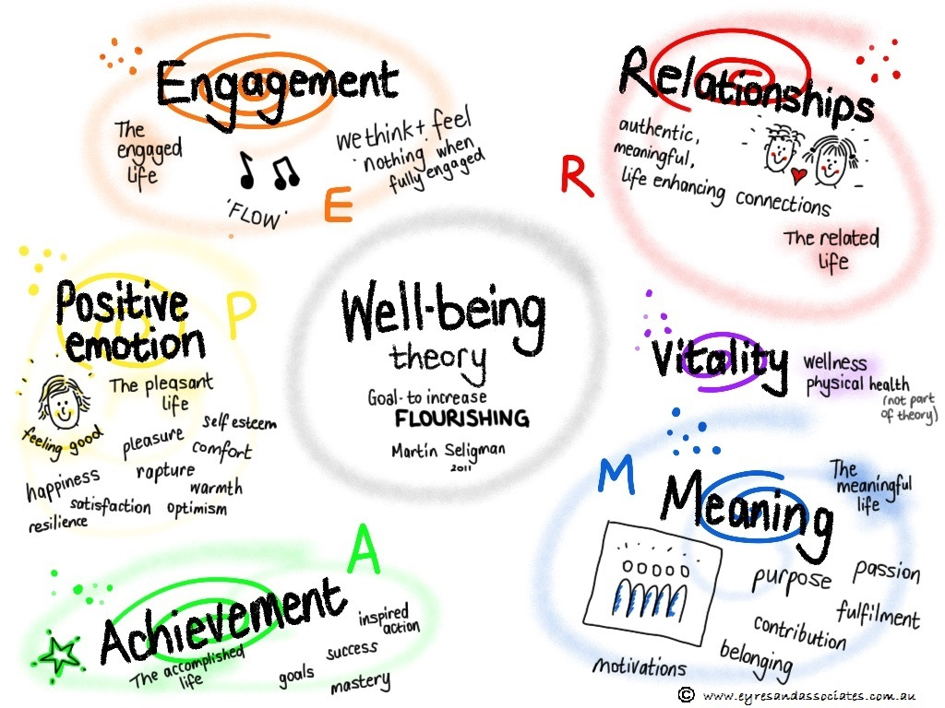
Formazione degli/delle insegnanti - Modulo 1
Comprendere il modello Perma
PERMA è un modello che spiega cosa aiuta le persone a sentirsi bene e a funzionare in modo efficace. È stato sviluppato da Martin Seligman nell’ambito della psicologia positiva.
PERMA significa:
P — Emozioni Positive Provi gioia, interesse, calma o gratitudine.
E — Coinvolgimento Ti concentri pienamente su ciò che stai facendo e perdi la percezione del tempo.
R — Relazioni Ti senti sostenuto e connesso agli altri.
M — Significato Comprendi perché qualcosa è importante e ti senti parte di qualcosa di più grande.
A — Realizzazione Stabilisci obiettivi, fai progressi e ti senti orgoglioso di ciò che ottieni.
PERMA aiuta insegnanti e scuole a parlare di benessere utilizzando cinque aree chiare.

Slide 8
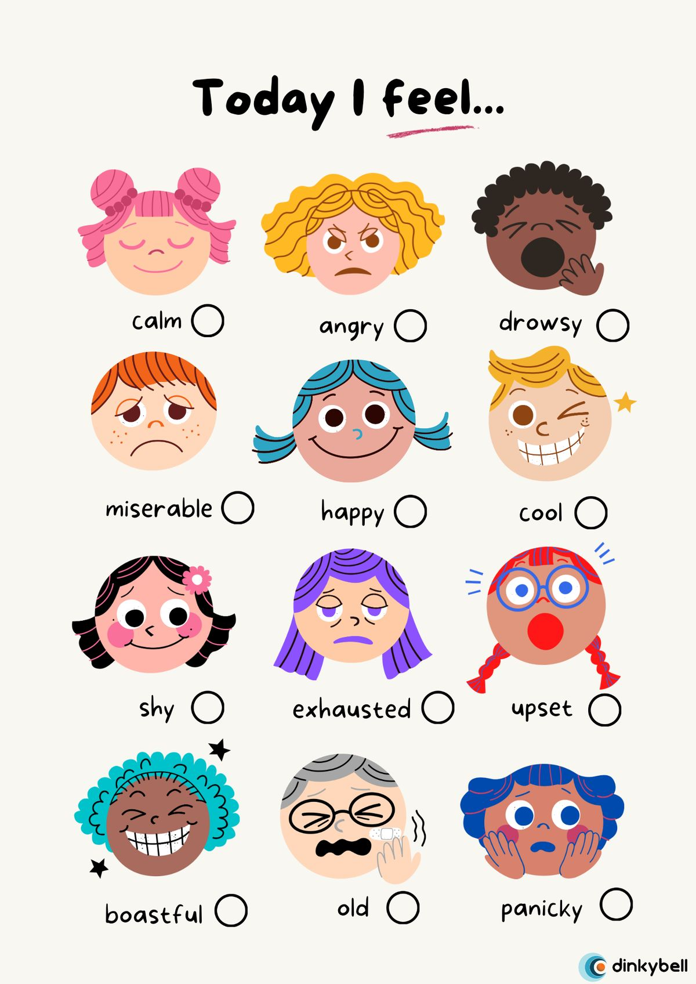
Formazione degli/delle insegnanti - Modulo 1
PERMA Elemento 1: Emozioni positive
Cosa significa nell’educazione
Gli studenti provano emozioni piacevoli durante l’apprendimento. Si sentono calmi, al sicuro e accolti. Questo favorisce la disponibilità ad apprendere.
Perché è importante
Le emozioni positive attivano il cervello. Gli studenti elaborano meglio le informazioni quando si sentono al sicuro e rilassati. Riducendo lo stress, aumenti l’attenzione e la memoria.
Esempio rapido a scuola
Inizia la lezione con un check-in del mattino. Gli studenti indicano un colore o un’emoji che rappresenta come si sentono.
Come presentarlo agli studenti
Dì: “Iniziamo notando come ci sentiamo. Questo ci aiuta a capire di cosa abbiamo bisogno oggi.”
Come il PERMA si integra nel progetto Thriving Schools
La tua azione settimanale PERMA può essere semplice come aggiungere un check-in emotivo del mattino. Poi osserva i cambiamenti nell’energia e nel comportamento.

Slide 9

Formazione degli/delle insegnanti - Modulo 1
Elemento PERMA 2: Coinvolgimento
Cosa significa nell’educazione
Gli studenti entrano in uno stato di profonda concentrazione. Si sentono completamente assorbiti da un compito e il tempo scorre velocemente.
Perché è importante
L’attenzione focalizzata migliora i risultati dell’apprendimento. Gli studenti restano coinvolti e necessitano di meno correzioni comportamentali.
Esempio rapido a scuola
Inizia ogni lezione con due minuti di silenzio. Gli studenti scelgono un compito: leggere le istruzioni oppure rivedere gli appunti del giorno precedente.
Come presentarlo agli studenti
Dì: “Iniziamo con due minuti di concentrazione così il nostro cervello è pronto per imparare.”
Come il PERMA si integra nel progetto Thriving Schools
Le routine di coinvolgimento aiutano a creare stabilità e inizi prevedibili. Questo riduce il caos e aumenta la calma.

Slide 10
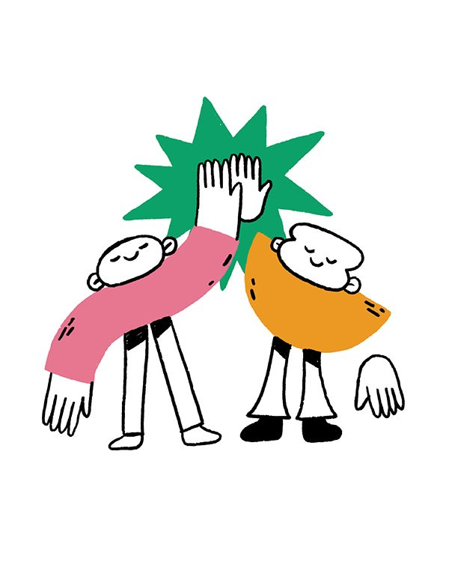
Formazione degli/delle insegnanti - Modulo 1
Elemento PERMA 3: Relazioni
Cosa significa nell’educazione
Gli studenti si sentono valorizzati in classe. Si fidano dell’insegnante e dei compagni. Si sentono inclusi.
Perché è importante
Quando gli studenti si sentono riconosciuti, partecipano di più. Relazioni sane riducono i conflitti e il bullismo. Il senso di appartenenza migliora i risultati scolastici.
Esempio rapido a scuola
Compagno della settimana. Gli studenti cambiano partner regolarmente. Questo migliora la collaborazione e il contatto positivo tra pari.
Come presentarlo agli studenti
Puoi dire: “Lavoreremo con compagni diversi così possiamo imparare insieme e sostenerci a vicenda.”
Come il PERMA si integra nel progetto Thriving Schools
Le routine basate sulle relazioni costruiscono una classe più sicura. Queste azioni sostengono il Whole School Approach.

Slide 11

Formazione degli/delle insegnanti - Modulo 1
PERMA Elemento 4: Significato
Cosa significa nell’educazione
Gli studenti comprendono lo scopo dell’apprendimento. Vedono il senso di un compito.
Perché è importante
Gli studenti si impegnano di più quando il compito sembra importante e non solo “richiesto”. Il senso del compito costruisce motivazione intrinseca.
Esempio rapido a scuola
Prima di iniziare un’attività, chiedi: “Perché questo è importante per noi?” Permetti a due studenti di rispondere.
Come presentarlo agli studenti
Dì: “Quando sappiamo perché qualcosa è importante, il nostro cervello presta più attenzione.”
Collegamento con il progetto
Il significato aiuta gli studenti a collegare il lavoro scolastico alla vita reale. Durante l’implementazione, costruisci una routine che prevede di spiegare lo scopo delle attività.

Slide 12

Formazione degli/delle insegnanti - Modulo 1
Elemento PERMA 5: Realizzazione
Cosa significa nell’educazione
Gli studenti stabiliscono obiettivi e monitorano i loro progressi. Celebrano ciò che riescono a raggiungere.
Perché è importante
Il progresso rafforza la fiducia. Gli studenti credono di poter riuscire. Questo sostiene la resilienza.
Esempio rapido a scuola
Scheda degli obiettivi settimanali. Gli studenti scrivono un obiettivo il lunedì e verificano i progressi il venerdì.
Come presentarlo agli studenti
Dì: “Questo ci aiuta a notare i progressi, anche se sono piccoli.”
Collegamento con il progetto
Le routine orientate ai risultati permettono cambiamenti visibili. Gli studenti vedono che piccoli passi generano progresso.

Slide 13
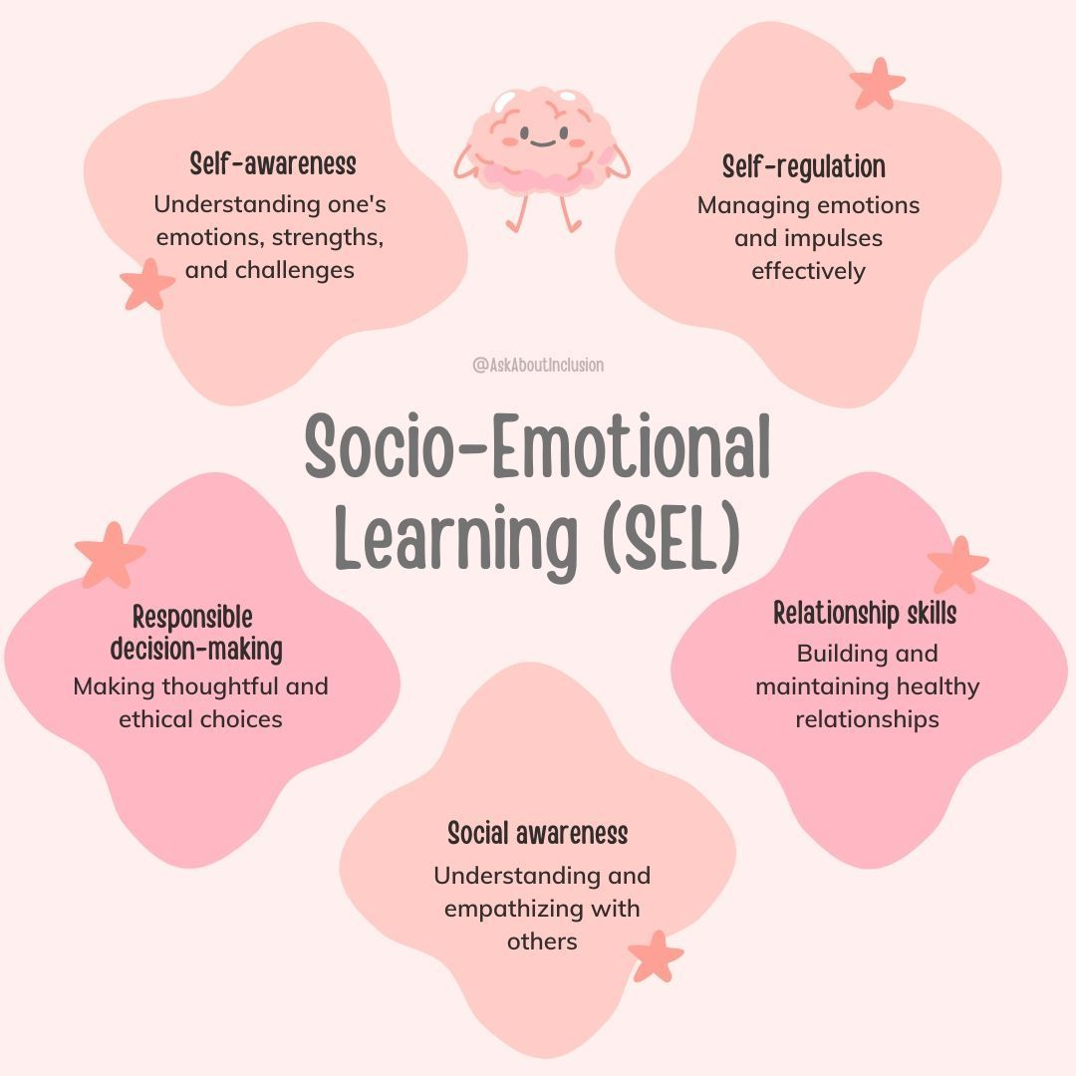
Formazione degli/delle insegnanti - Modulo 1
Cos'è SEL (Apprendimento Sociale ed Emotivo)
SEL si riferisce al processo attraverso cui gli studenti apprendono competenze per comprendere le emozioni, gestire i comportamenti, costruire relazioni e prendere decisioni responsabili. Si basa sulla teoria dell’intelligenza emotiva (Mayer & Salovey, 1997) e sulle ricerche di CASEL (2020) che mostrano come gli studenti ottengano risultati scolastici migliori quando imparano competenze emotive e sociali.
SEL favorisce: • Regolazione emotiva • Miglioramento del comportamento • Relazioni più sane • Successo accademico
PERMA crea un’esperienza di benessere, mentre SEL costruisce le competenze necessarie agli studenti per raggiungere tale esperienza.

Slide 14
Formazione degli/delle insegnanti - Modulo 1
Cos'è SWPBS?
SWPBS significa School-Wide Positive Behaviour Support (Supporto al Comportamento Positivo a Livello di Istituto). È un’idea semplice: gli studenti apprendono i comportamenti nello stesso modo in cui imparano qualsiasi altra abilità. Quando gli adulti insegnano le aspettative in modo chiaro e coerente, gli studenti capiscono cosa è richiesto e si sentono più sicuri in classe.
Scopo
Aiutare gli studenti ad apprendere comportamenti positivi attraverso insegnamenti chiari, pratica quotidiana e routine prevedibili. L’obiettivo è creare ambienti di apprendimento calmi, sicuri e di supporto.
Cosa fanno gli insegnanti
• Spiegano come appare il comportamento atteso in situazioni reali • Mostrano il comportamento con brevi dimostrazioni o esempi • Usano routine affinché gli studenti sappiano cosa succederà dopo • Forniscono feedback rapidi e specifici quando gli studenti fanno la cosa giusta • Rispondono in modo coerente, così che gli studenti ricevano lo stesso messaggio da tutti gli adulti

Slide 15
Formazione degli/delle insegnanti - Modulo 1
Come SWPBS supporta PERMA
SWPBS
SWPBS ti fornisce la struttura per costruire routine prevedibili. PERMA ti mostra quale tipo di benessere vuoi che gli studenti sperimentino. Insieme trasformano le azioni quotidiane in cambiamento significativo.
Come si collegano nella pratica:
• Aspettative chiare aiutano gli studenti a sentirsi al sicuro tra loro → relazioni più forti • Routine prevedibili riducono lo stress e aiutano gli studenti a calmarsi più rapidamente → maggiore coinvolgimento • Feedback positivi, rapidi e specifici aiutano gli studenti a vedere i loro progressi → più senso di realizzazione • Inizi di lezione calmi e stabili riducono i livelli di stress → più emozioni positive • Spiegare lo scopo di un compito aumenta la motivazione → maggiore senso di significato
PERMA

Slide 16
Formazione degli/delle insegnanti - Modulo 1
Come WSA + SWPBS si collegano alle scuole prospere
SWPBS
WSA offre alla scuola una direzione condivisa. SWPBS dà forma alle routine quotidiane di comportamento. PERMA e SEL guidano le pratiche settimanali di benessere che aggiungi alle tue lezioni.
Quando tutti e tre lavorano insieme, gli insegnanti parlano lo stesso linguaggio e gli studenti ricevono gli stessi messaggi in tutta la scuola. Questo riduce la confusione e crea ambienti più calmi e prevedibili.
Esempio pratico
• La scuola stabilisce tre aspettative fondamentali: Essere Rispettosi, Essere Preparati, Essere Sicuri. • Tutti gli insegnanti insegnano queste aspettative allo stesso modo durante la prima settimana di ogni trimestre. • Ogni classe utilizza una semplice routine PERMA, come un controllo emotivo del mattino (Emozioni Positive) o due minuti di concentrazione iniziale (Coinvolgimento). • Quando uno studente soddisfa un’aspettativa, gli insegnanti danno un breve feedback positivo usando le stesse parole.
WSA e SWPBS forniscono alla scuola una struttura chiara. Ora osserviamo le competenze di cui gli studenti hanno bisogno per utilizzare bene questa struttura. Queste competenze derivano dal SEL e compaiono in semplici routine quotidiane utilizzabili in qualsiasi classe.
PERMA
THRIVING SCHOOLS

Slide 17
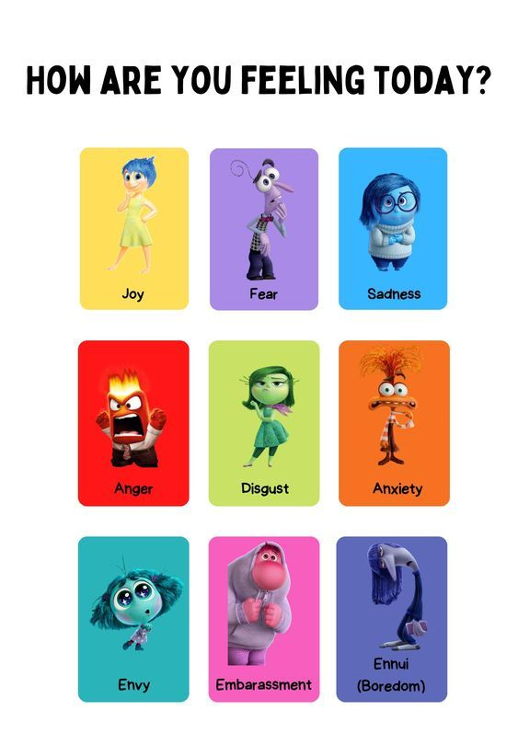
Formazione degli/delle insegnanti - Modulo 1
Come appare la SEL nelle routine quotidiane della
classe
1. Consapevolezza di sé
Gli studenti notano come si sentono e sanno dare un nome alle loro emozioni.
Nelle routine quotidiane di classe:
• Check-in del mattino con colori o emoji. • Gli studenti scelgono: “Mi sento pronto / stanco / frustrato / eccitato.” • Breve riflessione: “Di cosa ho bisogno in questo momento per concentrarmi?”
Perché è importante:
Quando gli studenti sanno nominare le emozioni, il comportamento migliora.

Slide 18

Formazione degli/delle insegnanti - Modulo 1
Come appare la SEL nelle routine quotidiane della
classe
2. Autogestione
Gli studenti controllano le proprie reazioni e rimangono concentrati.
Nelle routine quotidiane di classe:
• Due minuti di respirazione calma prima delle verifiche. • Timer alla lavagna per i passaggi tra attività. • “Fermati e scegli” prima di reagire.
Perché è importante:
Gli studenti imparano che possono regolare la propria energia invece di esserne guidati.

Slide 19

Formazione degli/delle insegnanti - Modulo 1
Come appare la SEL nelle routine quotidiane della
classe
3. Consapevolezza sociale
Gli studenti comprendono ciò che gli altri potrebbero pensare o provare.
Nelle routine quotidiane di classe:
• Specchio delle emozioni Gli studenti, a coppie, si siedono uno di fronte all’altro. Uno studente mostra un’emozione sul viso. L’altro indovina il sentimento e offre una risposta utile.
• Due stelle e un desiderio Dopo un lavoro di gruppo, ogni studente dà a un compagno due aspetti positivi e un’area di miglioramento.
• Pausa empatica Durante un momento di tensione, gli studenti si prendono 30 secondi per scrivere: “Cosa potrebbe provare l’altra persona? Perché?”
Perché è importante:
Gli studenti sviluppano empatia attraverso il parlare e l’agire, invece che semplicemente ascoltando la teoria.

Slide 20
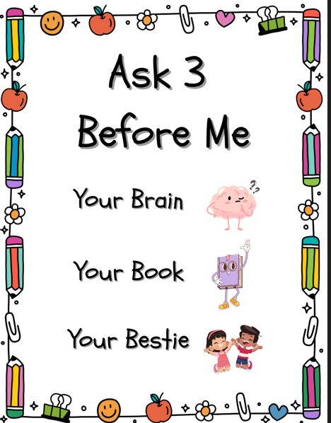
Formazione degli/delle insegnanti - Modulo 1
How SEL appears in daily classroom routines
4. Relationship skills
Students work together and communicate with respect.
Real daily classroom activities: • Buddy coaching Pairs work on a short task. One student explains. The other only asks clarifying questions. This builds active listening and reduces interrupting.
• “Ask three before me” rule Students must ask three classmates before asking the teacher. This teaches peer support and reduces teacher dependency.
• Compliment circle At the end of a task, each student gives a positive, specific comment to the person on their right. Example: “I liked how you organised our materials.”
Why it matters: Students learn to communicate clearly, share responsibility, and repair relationships after conflict.

Slide 21
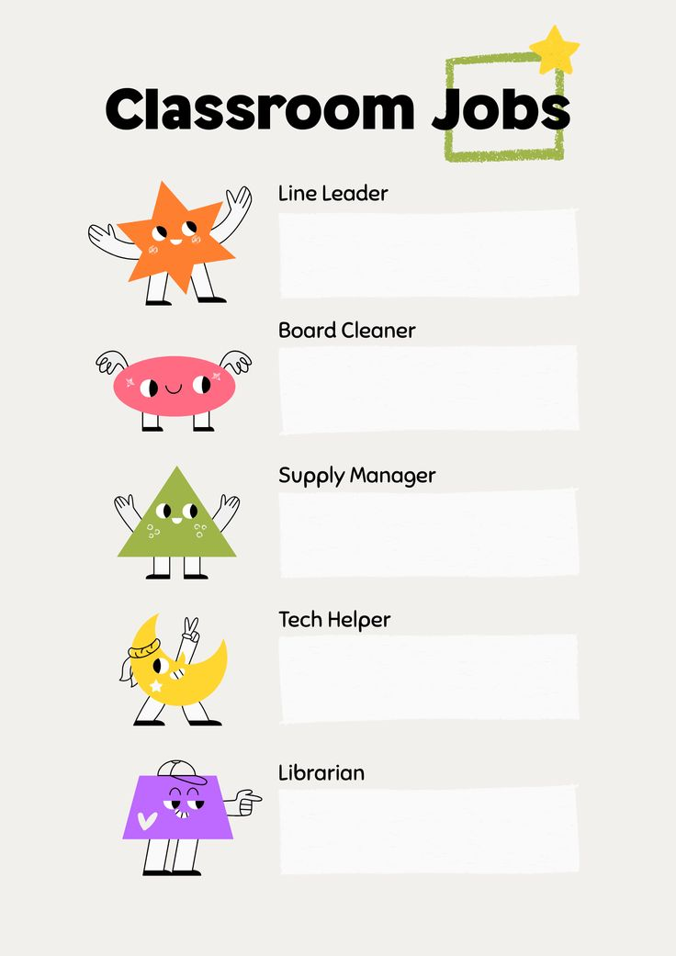
Formazione degli/delle insegnanti - Modulo 1
Come appare la SEL nelle routine quotidiane della classe
5. Decisioni responsabili
Gli studenti pensano prima di agire e valutano le conseguenze.
• Routine “Fermati – Pensa – Agisci” Gli studenti seguono tre passaggi affissi al muro: Fermati. Pensa alle conseguenze. Agisci con intenzione.
• Tabellone dei ruoli della classe Gli studenti scelgono e svolgono incarichi settimanali, come responsabile dei materiali o assistente tecnologico.
• Exit ticket: “La mia scelta intelligente di oggi” Gli studenti scrivono una scelta responsabile che hanno fatto alla fine della lezione.
Perché è importante:
Gli studenti costruiscono senso di responsabilità e imparano che le loro scelte influenzano il gruppo.

Slide 22
Formazione degli/delle insegnanti - Modulo 1
Come il SEL si collega al PERMA
Quando gli studenti sviluppano competenze SEL, PERMA diventa reale nella vita scolastica quotidiana.
Come si collegano:
• SEL insegna le competenze cioè come gli studenti si comportano, gestiscono le emozioni e interagiscono.
• PERMA fornisce la struttura cioè ciò che osserviamo, misuriamo e celebriamo.
Esempi:
• Quando gli studenti regolano le emozioni (SEL) → sperimentano più Emozioni Positive (PERMA) • Quando gli studenti praticano la cooperazione (SEL) → costruiscono Relazioni più forti (PERMA)

Slide 23
Formazione degli/delle insegnanti - Modulo 1
Attività in coppia – Connetti PERMA + SEL
Step | Cosa fanno gli insegnanti | Domande guida | Output
1. Scegli una routine | Scegli qualcosa che già fai (niente nuovi piani). | Cosa faccio spesso nella mia classe? (esempio: check-in mattutino, lavoro di gruppo, avvio silenzioso, ticket di uscita) | Routine: ____________
2. Abbinamento con PERMA | Identifica l'elemento PERMA che questa routine supporta. | Cosa crea questa routine per gli studenti? Emozione positiva = sensazione di calma Coinvolgimento = concentrazione Relazioni = connessione Significato = capire lo scopo Realizzazione = progresso | PERMA element: ____________
3. Corrispondenza con SEL | Identifica quali abilità praticano gli studenti. | Cosa stanno imparando gli studenti a fare durante questa routine? Consapevolezza di sé = nomina i sentimenti Autogestione = regolare il comportamento Consapevolezza sociale = notare gli altri Competenze relazionali = cooperare Decisioni responsabili = scegliere azioni | Dominio SEL: ____________
4. Vittoria rapida | Scrivi un miglioramento da provare la prossima settimana. | Quale piccolo cambiamento potrebbe migliorare questa routine? | Vittoria rapida: ____________

Slide 24
Formazione degli/delle insegnanti - Modulo 1
Esempi di corrispondenze tra PERMA + SEL usando reali routine in classe
Routine in classe (già in corso) | Elemento PERMA (cosa sperimentano gli studenti) | Dominio SEL (cosa praticano gli studenti) | Perché si abbinano
Check-in mattutino con carte emotive | Emozioni positive | Consapevolezza | Gli studenti si sentono visti e dicono come si sentono.
Inizio silenzioso della lezione (2 minuti di concentrazione) | Coinvolgimento | Autogestione | Gli studenti si calmano ed entrano in modalità apprendimento.
Lavoro di gruppo con ruoli rotanti | Relazioni | Abilità nelle relazioni | Gli studenti imparano a fare i turni e il lavoro di squadra.
L'insegnante chiede: "Perché stiamo facendo questo?" | Significato | Decisioni responsabili | Gli studenti comprendono lo scopo e la rilevanza.
Scheda obiettivo settimanale + riflessione del venerdì | Realizzazione | Autogestione | Gli studenti fissano un obiettivo e monitorano i progressi.

Slide 25



Formazione degli/delle insegnanti - Modulo 1
Conclusion
Cosa abbiamo raggiunto in questa unità
• Abbiamo chiarito cosa significa PERMA nella vita scolastica. • Abbiamo collegato le routine quotidiane alle competenze SEL. • Abbiamo visto come una piccola routine possa creare cambiamento. • Abbiamo praticato il collegamento di una routine reale a PERMA e SEL.
Messaggio chiave PERMA dà struttura al lavoro sul benessere. SEL costruisce le competenze che rendono possibile quella struttura.
Perché è importante • Hai già delle routine che supportano il benessere. • Puoi richiedere il resto senza lavoro o tempo extra. • Piccole routine ripetute quotidianamente costruiscono risultati a lungo termine.

Slide 26
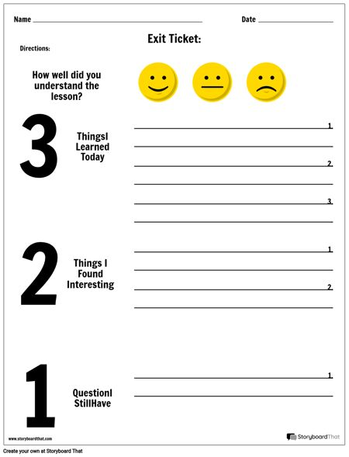
Formazione degli/delle insegnanti - Modulo 1
Conclusione
Istruzioni per gli insegnanti
Prima di andare via, scrivi le tue risposte sulla exit card.
Routine che inizierò la prossima settimana
Perché scelgo questa routine
Come saprò che ha funzionato
In cima alla scheda:
Cerchia quanto ti senti sicuro nel applicare questa routine:
🙂 Sicuro 😐 Non sicuro ☹️ Ho bisogno di supporto

Slide 27
References
CASEL. (2020). What is SEL? Collaborative for Academic, Social, and Emotional Learning. https://casel.org/overview/
Collaborative for Academic, Social, and Emotional Learning. (2020). SEL framework: What are the core competencies? https://casel.org/
De Neve, D., Bronstein, M. V., Leroy, A., Truyts, A., & Everaert, J. (2023). Emotion Regulation in the Classroom: A Network Approach to Model Relations among Emotion Regulation Difficulties, Engagement to Learn, and Relationships with Peers and Teachers. Journal of youth and adolescence, 52(2), 273–286. https://doi.org/10.1007/s10964-022-01678-2
Durlak, J. A., Weissberg, R. P., Dymnicki, A. B., Taylor, R. D., & Schellinger, K. B. (2011). The impact of enhancing students’ social and emotional learning: A meta-analysis of school-based universal interventions. Child Development, 82(1), 405–432. https://doi.org/10.1111/j.1467-8624.2010.01564.x
Mayer, J. D., & Salovey, P. (1997). What is emotional intelligence? In P. Salovey & D. J. Sluyter (Eds.), Emotional development and emotional intelligence: Educational implications (pp. 3–31). Basic Books.
Seligman, M. E. P. (2011). Flourish: A visionary new understanding of happiness and well-being. Free Press.
Seligman, M. E. P. (2018). PERMA and the building blocks of well-being. The Journal of Positive Psychology, 13(4), 333–335. https://doi.org/10.1080/17439760.2018.1437466
Taylor, R. D., Oberle, E., Durlak, J. A., & Weissberg, R. P. (2017). Promoting positive youth development through school-based SEL interventions: A meta-analysis of follow-up effects. Child Development, 88(4), 1156–1171. https://doi.org/10.1111/cdev.12864
UNESCO. (2023). Whole-school approach to well-being: Guidance for schools. UNESCO Publishing.

Slide 28
Grazie per la vostra attenzione!

Slide 29
https://thrivingschools.eu/

